Slide 1
«Экзамены грядут, и протестует душа…»

Slide 2
Эти слова, написанные в начале ХХ века московским гимназистом, приятелем будущего Андрея Белого, актуальны для выпускников и их родителей и сегодня.

Slide 3
Семейная атмосфера выпускника - это главный фактор успешной социально –психологической адаптации в новой социальной ситуации.

Slide 4
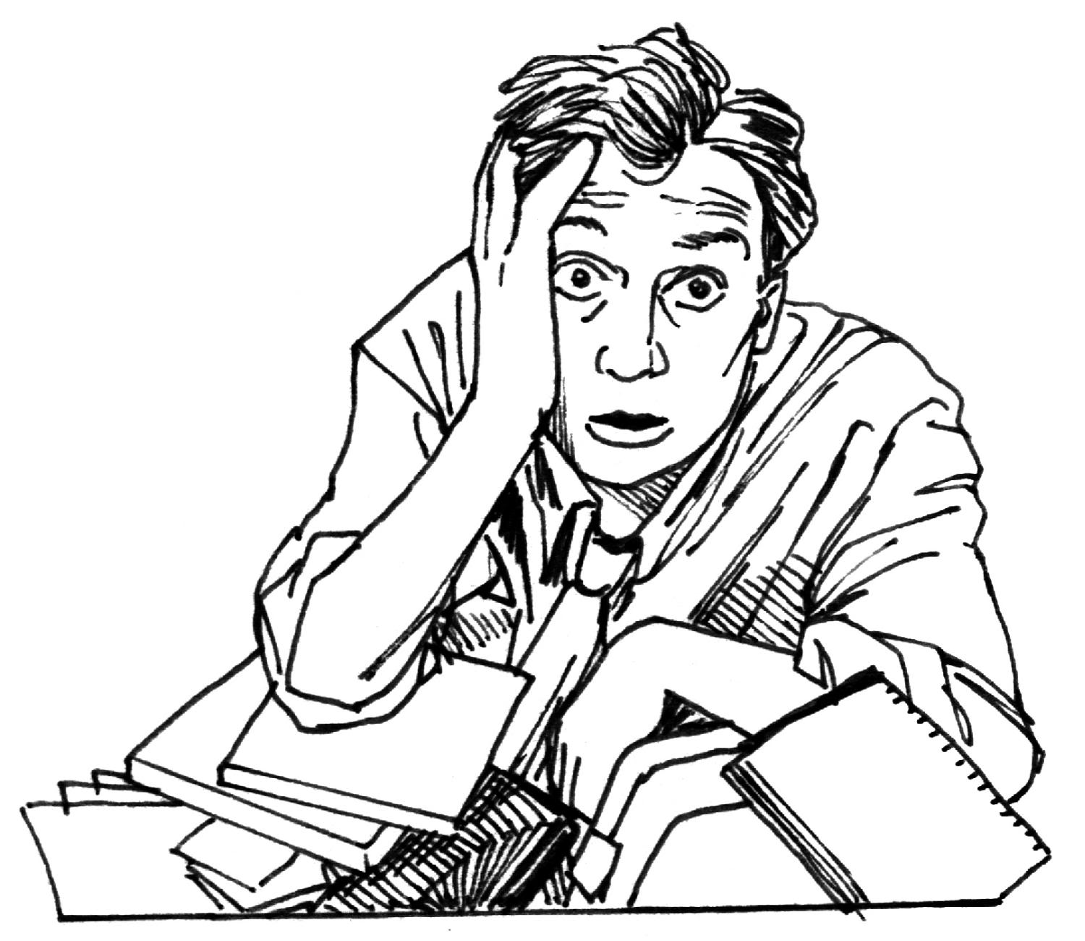
Можно и нужно использовать все способы запоминания, а не ограничиваться одним.

Slide 5
По крайне мере за день до экзамена избегайте споров с родителями, сверстниками, одноклассниками.

Slide 6
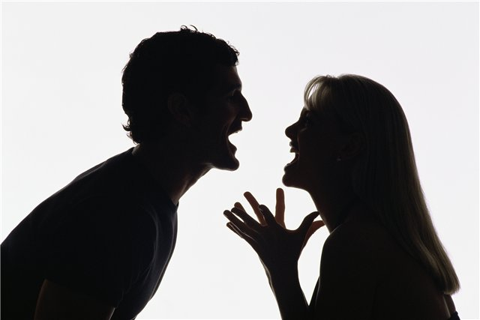
Постарайтесь не сердиться. Не позволяйте кому бы то ни было вывести вас из себя.

Slide 7
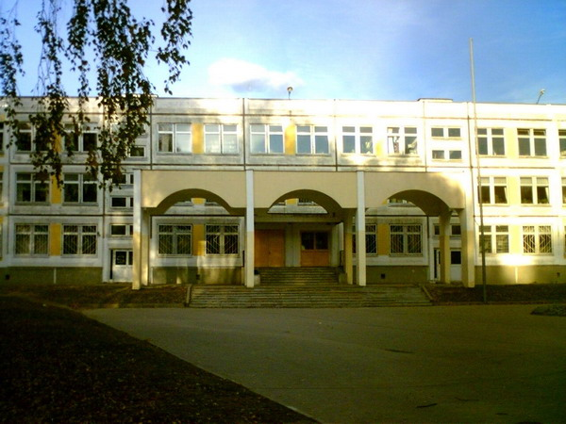
Подходя к зданию школы, где будет проходить экзамен, избегайте тех, кто толпится перед дверью, спрашивая друг друга: «А ты разобрался в материалах..?», «А как ты думаешь, будут вопросы по..?»

Slide 8
Если вы примкнёте к этой группе, у вас почти наверняка появится ощущение, что все вокруг знают больше и лучше вас.

Slide 9
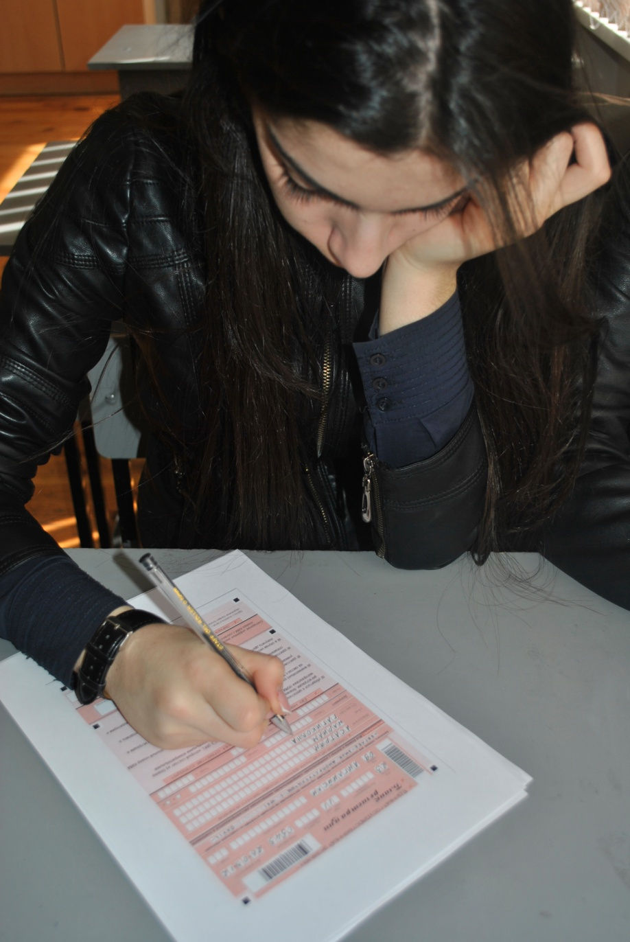
Думайте о том, что вы можете сделать, а не о том, чего не можете.

Slide 10
Начинайте отвечать с «хороших» вопросов, т.е. с тех, в ответах которых вы уверены.

Slide 11
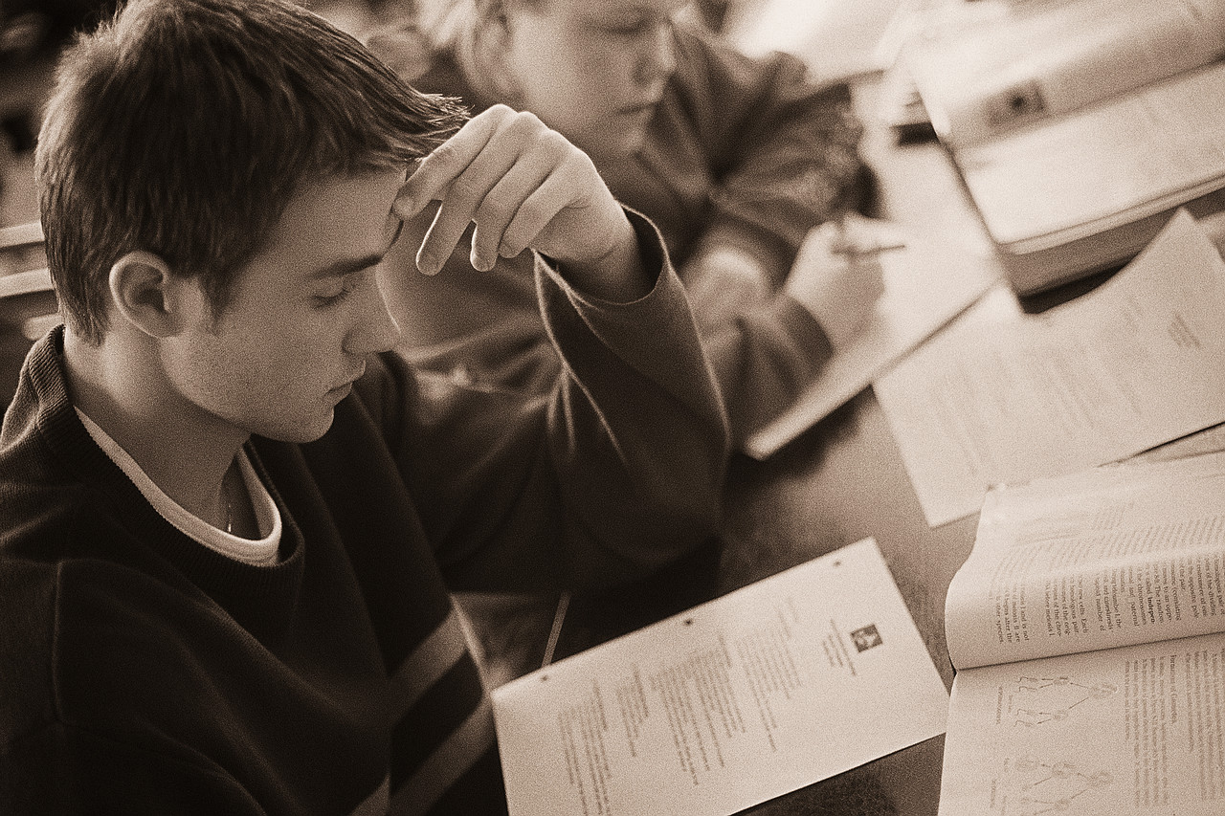
Оставайтесь на своём месте до конца экзамена. Даже в последний момент вас может осенить мысль, которая принесёт вам один-два дополнительных балла.

